Slide 1
Robinsonem na pustém ostrově
Náměty z chemie s fyzikálním nádechem

Slide 2
Jak přežít http://www.specnaz.cz/index.php?id=53&art=771&cat=21&l=0
Stloukání másla http://www.caletnici.mateli.cz/?%D8EMESLA-uk%E1zky:stlouk%E1n%ED_m%E1sla
Krmítko z kokosu
http://loskutak.nova.cz/clanek/hobby/krmitko-z-kokosu.html

Slide 3
Další činnosti založené na chemickém principu
Zpracování lnu (rostlin) na látku
„Robinson“ najde na ostrově rostliny podobné lnu. Pokusí se o jejich zpracování.
Sušený len je typický svými zlatými kuličkami – semenáčky.
Nejdříve je potřeba odstranit semena z hlav lnu. Ta se použijí na novou setbu nebo jako klasické lněné semínko prodávané v obchodech, které se v kuchyni používá na posypání pečiva nebo k přípravě nálevu – lidového prostředku na pročištění střev a při zácpě.
Dále se len poláme – můžeme použít nějaký nástroj nebo vlastní ruce. Uvidíme, že je lněné vlákno uschováno uprostřed stvolu. Odstraníme rozlámané pazdeří (obal vlákna). Snopky vlákna pročešeme na hřebech (v domácnosti možno použít drátěné kartáče, hrábě). Pročesané vlákno už můžeme zpracovat na jednoduchém vřetánku do podoby lněné nitě.
Ty se spřádaly a následně se z nich tkala látka.

Slide 4
Barvení látek - najde rostliny, které mohou obarvit nějakou látku
Oheň - rozdělání ohně (lupa – hodinky, křemeny, klacík a suchá tráva)
Voda – filtrace vody, odsolování vody viz praktické ukázky
Pečení chleba
Vaření – chemický proces
Tvorba jídelníčku

Slide 5
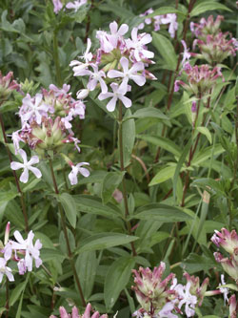
Hygiena – rostlina mydlice lékařská

Slide 6
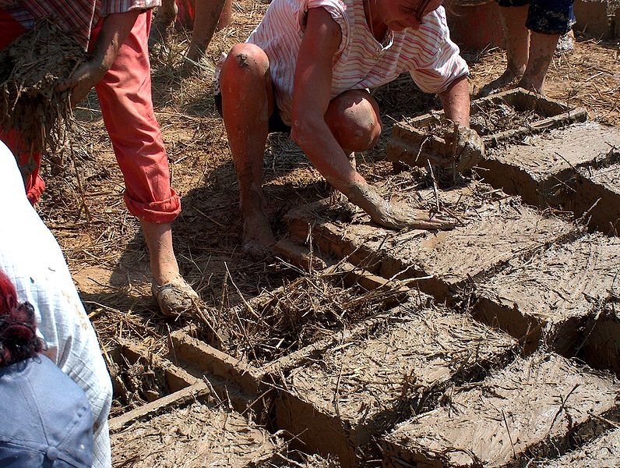
Výroba materiálu ke stavě úkrytu – hlína (jílovitá), voda, seno
Činění kůží – pomocí vápna (výroba z vápence jeho pořádným zahříváním - vypalováním)

Slide 7
Rada
Jules Verne: Tajuplný ostrov
Po zajištění holého života využijí trosečníci všech svých vědeckých a technických znalostí a přírodních podmínek ostrova k vybudování pohodlného sídla. Ve skupině trosečníků jsou zastoupena různá povolání (inženýr, lodní tesař, novinář, přírodopisec), je tu vedle nedospělého chlapce také černoch a později dokonce i bývalý trestanec Ayrton (postava z Vernova románu Děti kapitána Granta), kterého trosečnící našli na blízkém ostrově Tabor. Ti všichni spojí síly, aby přemohli svízele svého postavení a ovládli přírodu ve svůj prospěch. Verne tím oslavuje lidskou solidaritu, sílu kolektivu a přátelství mezi lidmi.

Slide 8
Filtrace
http://www.ped.muni.cz/wchem/sm/hc/labtech/pages/filtrace.html
Krystalizace odpařením
http://www.ped.muni.cz/wchem/sm/hc/labtech/pages/krystalizace.html

